Slide 1
实验探究2——物质性质探究实验为主（以含Fe化合物为主线）
朝阳区线上课堂·十二年级化学
北京市对外经济贸易大学附属中学 王艳

Slide 2
本次讨论的原因
1.铁元素是典型的金属元素之一，其单质和化合物都是中学常见的物质，也是中学阶段经常研究的物质
2.中学阶段学习的理论知识如各种平衡、电化学以及研究物质性质的方法，都可以以铁及其化合物作为典型例子
3.以铁及其化合物作为知识载体的实验探究，经常在高考题中出现
4.实验探究题中实验证据与结论之间的推理关系是试题中高水平设问的答题关键

Slide 3
学习目标
1. 会描述Fe及其化合物的物理性质（ Fe、Fe^{2+、}Fe³⁺颜色）
2.会描述Fe及其化合物的化学性质（如Fe³⁺氧化性、Fe²⁺还原性、Fe^{2+、}Fe³⁺离子检验方法等）
3.了解探究题的结构及解题思路
4.能用数据、图表、符号等描述实验证据并据以进行分析推理形成结论。

Slide 4
2017年北京高考28.（16分）
探究主体
异常现象
提出问题
猜想假设

Slide 5
2017年北京高考28.（16分）
实验验证

Slide 6
2017年北京高考28.（16分）
某小组在验证反应“Fe + 2Ag⁺ = Fe²⁺ + 2Ag”的实验中检测到Fe³⁺，发现和探究过程如下。
向硝酸酸化的0.05 mol·L硝酸银溶液（pH≈2）中加入过量铁粉，搅拌后静置，烧杯底部有黑色固体，溶液呈黄色。
（1）检验产物
① 取出少量黑色固体，洗涤后， （填操作和现象），证明黑色固体中含有Ag。
② 取上层清液，滴加K₃[Fe(CN)₆]溶液，产生蓝色沉淀，说明溶液中含有 。
必备知识：Fe和Ag的性质差异
必备知识：Ag⁺检验
Fe和Ag
加硝酸加热溶解固体，再滴加稀盐酸，产生白色沉淀
加入足量加入足量稀盐酸(或稀硫酸)酸化，固体未完全溶解；
Fe²⁺

Slide 7
2017年北京高考28.（16分）
（2）针对“溶液呈黄色”，甲认为溶液中有Fe³⁺，乙认为铁粉过量时不可能有Fe³⁺，乙依据的原理是 （用离子方程式表示）。针对两种观点继续实验：
2Fe³⁺ + Fe = 3Fe²⁺
现象依据：
Fe³⁺特征现象“溶液呈黄色”
结论：有Fe³⁺
理论分析：
Fe³⁺能与过量铁粉反应
结论：没有Fe³⁺

Slide 8
2017年北京高考28.（16分）
实验回顾：向硝酸酸化的0.05 mol·L硝酸银溶液（pH≈2）中加入过量铁粉，搅拌后静置，烧杯底部有黑色固体，溶液呈黄色。
① 取上层清液，滴加KSCN溶液，溶液变红，证实了甲的猜测。同时发现有白色沉淀产生，且溶液颜色深浅、沉淀量多少与取样时间有关，对比实验记录如下：
必备知识：Fe³⁺检验 Fe³⁺ + 3SCN⁻ Fe(SCN)_{3(红色）}
序号 | 取样时间/ min | 现象
ⅰ | 3 | 产生大量白色沉淀；溶液呈红色
ⅱ | 30 | 产生白色沉淀，较3 min时量少；溶液红色较3 min时加深
ⅲ | 120 | 产生白色沉淀，较30 min时量少；溶液红色较30 min时变浅
资料信息：Ag⁺与SCN⁻生成白色沉淀AgSCN
c(Fe³⁺)增大
c(Fe³⁺)减小
（资料：Ag⁺与SCN⁻生成白色沉淀AgSCN）

Slide 9
2017年北京高考28.（16分）
② 对Fe³⁺产生的原因作出如下假设：
假设a：可能是铁粉表面有氧化层，能产生Fe³⁺；
假设b：空气中存在O₂，由于 （用离子方程式表示），可产生Fe³⁺；
假设c：酸性溶液中的NO₃⁻具有氧化性，可产生Fe³⁺；
假设d：根据 现象，判断溶液中存在Ag⁺，可产生Fe³⁺。
4Fe²⁺ + O₂ + 4H⁺ = 4Fe³⁺ + 2H₂O
加入KSCN溶液后产生白色沉淀
实验回顾：某小组在验证反应“Fe + 2Ag⁺ = Fe²⁺ + 2Ag”的实验中检测到Fe³⁺，发现和探究过程如下。
向硝酸酸化的0.05 mol·L硝酸银溶液（pH≈2）中加入过量铁粉，搅拌后静置，烧杯底部有黑色固体，溶液呈黄色。
反应体系
假设a：复分解反应
环境
假设c：氧化还原
假设b：氧化还原
假设d：氧化还原

Slide 10
2017年北京高考28.（16分）
② 对Fe³⁺产生的原因作出如下假设：
假设a：可能是铁粉表面有氧化层，能产生Fe³⁺；
假设b：空气中存在O₂，可产生Fe³⁺；
假设c：酸性溶液中的NO₃⁻具有氧化性，可产生Fe³⁺；
假设d：溶液中存在Ag⁺，可产生Fe³⁺。
因变量
③ 下述实验Ⅰ可证实假设a、b、c不是产生Fe³⁺的主要原因。实验Ⅱ可证实假设d成立。
自变量

Slide 11
多因素分析思维模型
目的：证明原体系中假设D→T（产生Fe³⁺）现象
因素 | 控制变量 其他条件不变 | 现象 | 结论
A、B、 C、D
T
不能证明原体系中D→T
A、B、C、D
无T
原体系中D不能→T
能证明原体系中D→T
无T
A 、B、C、D
能证明原体系中ABC不能→T
T
不能证明原体系中D→T
A、B、C、D
检验a
能证明原体系中D→T
注：a 代表A对应的产物

Slide 12
2017年北京高考28.（16分）
② 对Fe³⁺产生的原因作出如下假设：
假设a：可能是铁粉表面有氧化层，能产生Fe³⁺；
假设b：空气中存在O₂，可产生Fe³⁺；
假设c：酸性溶液中的NO₃⁻具有氧化性，可产生Fe³⁺；
假设d：溶液中存在Ag⁺，可产生Fe³⁺。
因变量
③ 下述实验Ⅰ可证实假设a、b、c不是产生Fe³⁺的主要原因。实验Ⅱ可证实假设d成立。
自变量
回顾实验：向硝酸酸化的0.05 mol·L硝酸银溶液（pH≈2）中加入过量铁粉，搅拌后静置，烧杯底部有黑色固体，溶液呈黄色
实验Ⅰ：向硝酸酸化的 溶液（pH≈2）中加入过量铁粉，搅拌后静置，不同时间取上层清液滴加KSCN溶液。3 min时溶液呈浅红色，30 min后溶液几乎无色。
0.05 mol·L⁻¹ NaNO₃

Slide 13
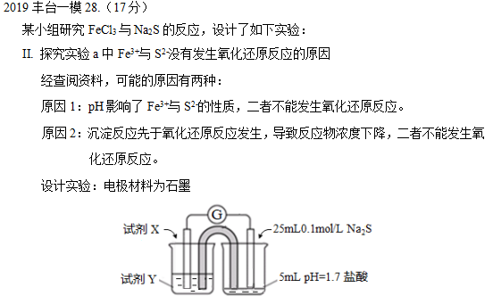
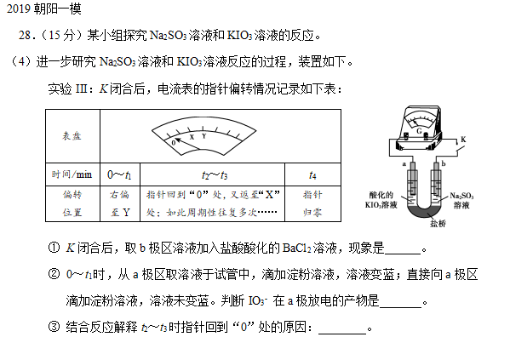
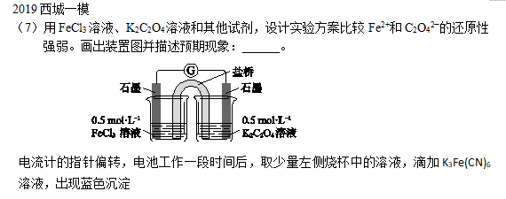
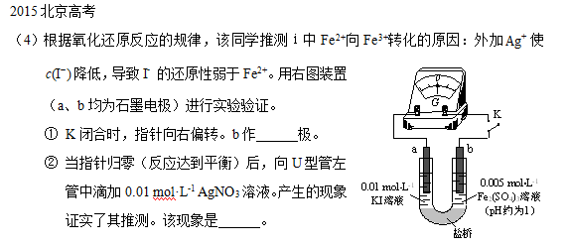
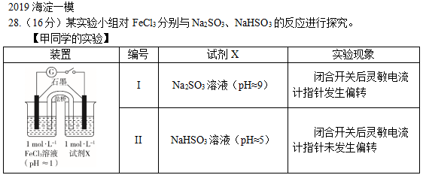
2017年北京高考28.（16分）
实验Ⅱ：装置如右图。其中甲溶液是 ，操作及现象是 。
实验目的：验证Ag⁺能将Fe²⁺氧化为Fe³⁺
实验方法：盐桥原电池

Slide 14
2017年北京高考28.（16分）
FeSO₄溶液
实验Ⅱ：装置如右图。其中甲溶液是 ，操作及现象是 。
分别取电池工作前与工作一段时间后左侧烧杯中溶液，同时滴加KSCN溶液，后者红色更深
实验目的：验证Ag⁺能将Fe²⁺氧化为Fe³⁺
实验方法：盐桥原电池
必备知识：Fe³⁺检验方法：滴加KSCN溶液变红
红色越深，c(Fe³⁺)越大
干扰项：Fe²⁺很容易被空气氧化为Fe³⁺
排除干扰项：实验证明反应前甲中无Fe³⁺或极少，反应后 c(Fe³⁺)增大
设计实验方案排除干扰的基本思路

Slide 15
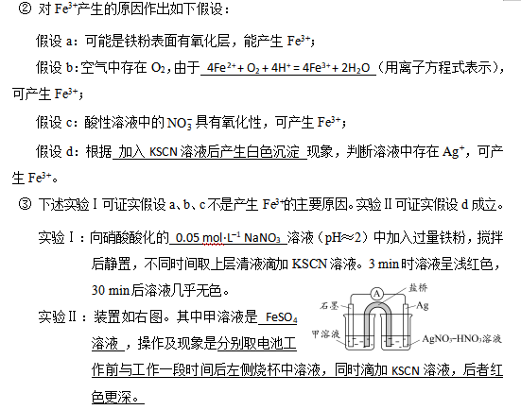
2017年北京高考28.（16分）
（3）根据实验现象，结合方程式推测实验ⅰ～ⅲ中Fe³⁺浓度变化的原因： 。
实验回顾：向硝酸酸化的0.05 mol·L硝酸银溶液（pH≈2）中加入过量铁粉，搅拌后静置，烧杯底部有黑色固体，溶液呈黄色。
主
实验证据3： Fe + 2Ag⁺ = Fe²⁺ + 2Ag
次
① 取上层清液，滴加KSCN溶液，溶液变红，证实了甲的猜测。同时发现有白色沉淀产生，且溶液颜色深浅、沉淀量多少与取样时间有关，对比实验记录如下：
序号 | 取样时间/ min | 现象
ⅰ | 3 | 产生大量白色沉淀；溶液呈红色
ⅱ | 30 | 产生白色沉淀，较3 min时量少；溶液红色较3 min时加深
ⅲ | 120 | 产生白色沉淀，较30 min时量少；溶液红色较30 min时变浅
c(Fe³⁺)增大
主
实验证据1： Fe²⁺ + Ag⁺ = Fe³⁺ + Ag
次
c(Fe³⁺)减小
次
实验证据2： Fe + 2Fe³⁺ = 3Fe²⁺
主
（资料：Ag⁺与SCN⁻生成白色沉淀AgSCN）

Slide 16
复杂反应体系中的过程分析思路
现象
结论
实验目的
实验结果现象组
关键物质
对应的变化
确定过程
时间、特征现象
物质性质反应原理
系统分析
体系、环境
反应路径
主次/快慢竞争
对比变量
排除干扰
操作方案

Slide 17
小结：实验探究题的特点
铁及其化合物的物理性质、化学性质
探究环节
准确把握和应用
设问指向
反思改进
对题给信息快速提取、对问题迅速分类
结论
获得结论
物质和反应的基础知识、
认识角度和思路
基本实验技能
实验基本思想（对比、控制）
明确要素
及关联
一致性检验和论证
分析现象
现象
实施实验
操作
设计方案
原理
猜想假设
目的
提出问题
物质或反应的本质
探究对象

Slide 18
2018年北京高考28．（16分）

Slide 19
复杂反应体系中的过程分析思路
现象
结论
实验目的
实验结果现象组
MnO₄⁻
FeO₄²⁻
K₂FeO₄与硫酸锰、硫酸反应
关键物质
对应的变化
确定过程
证明方案成立
K₂FeO₄在酸性或中性溶液中快速产生O₂
时间、特征现象
物质性质反应原理
系统分析
体系、环境
反应路径
主次/快慢竞争
浅紫色
足量H₂SO₄
对比变量
排除干扰
FeO₄²⁻不存在
操作方案

Slide 20
2018年北京高考28．（16分）
方案I | 取少量a，滴加KSCN溶液至过量，溶液呈红色。
方案II | 用KOH溶液充分洗涤C中所得固体，再用KOH溶液将K₂FeO₄溶出，得到紫色溶液b。取少量b，滴加盐酸，有Cl₂产生。

Slide 21
复杂反应体系中的过程分析思路
现象
结论
实验目的
实验结果现象组
MnO₄⁻
FeO₄²⁻
K₂FeO₄与硫酸锰、硫酸反应
观察溶液紫色快速褪去还是显浅紫色
关键物质
对应的变化
确定过程
时间、特征现象
？
反应路径
主次/快慢竞争
浅紫色
物质性质反应原理
系统分析
体系、环境
快速褪去:方案成立
显浅紫色：方案不成立
b中c(FeO₄²⁻)大小
与硫酸反应快慢
向紫色溶液b中滴加过量稀H₂SO₄
对比变量
排除干扰
去除硫酸锰
操作方案

Slide 22
谢谢您的观看
北京市朝阳区教育研究中心 制作

